Slide 1


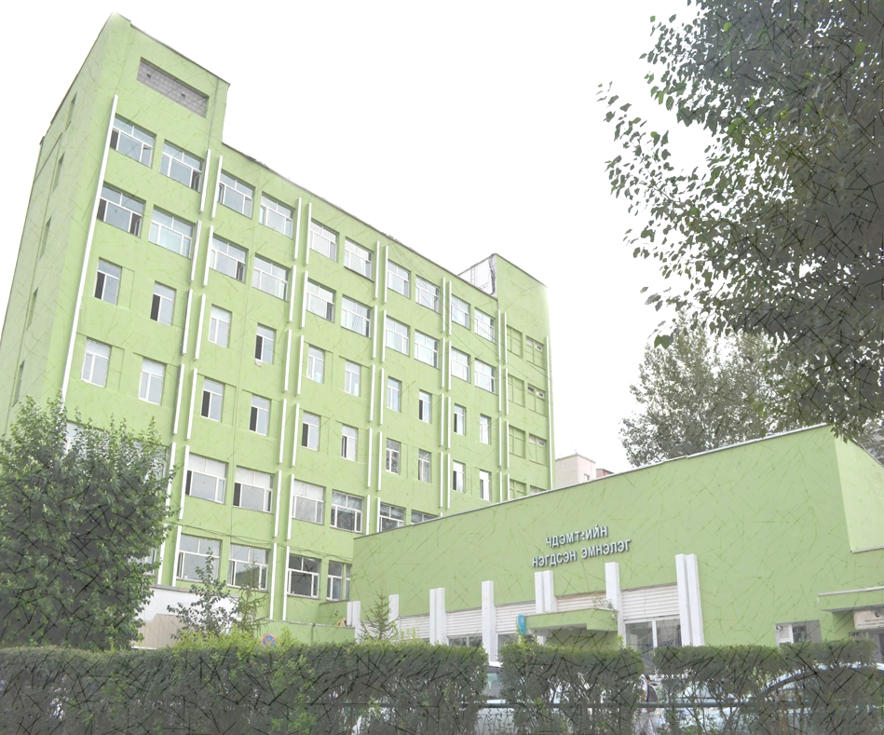
ЭРҮҮЛ МЭНДИЙН САЛБАРЫН ТАНИЛЦУУЛГА
2023 он

Slide 2

Эрүүл мэндийн салбарын танилцуулга – 2022
ТАНИЛЦУУЛГЫГ ХЯНАН, ТОХИОСОН:
Д.Мөнхзул ЧДС-ийн хэлтсийн дарга
ТАНИЛЦУУЛГЫГ НЭГТГЭН БОЛОВСРУУЛСАН:
Б.Цогбаясгалан ЧДС-ийн хэлтсийн мэргэжилтэн
ЧИНГЭЛТЭЙ ДҮҮРГИЙН СТАТИСТИКИЙН ХЭЛТЭС
15170 Улаанбаатар хот, Чингэлтэй дүүрэг,
4 дүгээр хороо, Ж.Самбуугийн гудамж,
Нийслэлийн Засаг захиргааны 3-р байр
Утас: 70130767, 70110767, 11-310767
И-мэйл: chingeltei@nso.mn
Цахим хаяг: www.ubstat.mn, chingeltei.gov.mn

Slide 3
АГУУЛГА
  ЭРҮҮЛ МЭНДИЙН СТАТИСТИКИЙН ҮҮСЭЛ ХӨГЖИЛ............……………………………….…….....4 – 6
  ЗУРГАН ТАНИЛЦУУЛГА............. ………………………………………………………………………………………………. 7
  ЭРҮҮЛ МЭНДИЙН САЛБАРЫН ӨНӨӨГИЙН БАЙДАЛ.......…………………………..................…...8 – 11
  ДҮГНЭЛТ ………………………………………………………………………………………………….................……………………12 – 14

Slide 4
Эрүүл мэндийн салбарын танилцуулга – 2022
ЭРҮҮЛ МЭНДИЙН СТАТИСТИКИЙН ҮҮСЭЛ, ХӨГЖИЛ
БНМАУ-ын анхны Үндсэн хуульд хүн амыг эрүүл мэндийн үнэ төлбөргүй тусламжид бүрэн хамруулахаар шийдвэрлэсэн байна.
Монгол Улсын 2011 онд батлагдсан Эрүүл мэндийн тухай хуульд “эрүүл мэнд гэж хүн өвчин, эмгэггүй бие бялдар, оюун санаа, нийгмийн амьдралын хувьд сайн сайхан байхыг хэлнэ” гэж тодорхойлжээ.
Эрүүл мэндийн салбарын хүрээнд хэрэгжүүлж буй томоохон бодлого, хөтөлбөрүүд:
  Төрөөс эрүүл мэндийн талаар баримтлах бодлого (2017-2021);
  Дэлхийн тогтвортой хөгжлийн зорилтууд (2015-2030);
  Монгол Улсын тогтвортой хөгжлийн үзэл баримтлал-2030;
  “Эх, хүүхэд, нөхөн үржихүйн эрүүл мэнд” үндэсний хөтөлбөр (2017-2021);
  “Эх, хүүхэд, нөхөн үржихүйн эрүүл мэнд” арга хэмжээний төлөвлөгөө (2021-2024 он);
  “Халдварт өвчнөөс сэргийлэх, хянах” үндэсний хөтөлбөр (2017-2021);
  “Халдварт бус өвчинтэй тэмцэх” үндэсний хөтөлбөр (2017-2030); - “Эрүүл-шүд, Эрүүл-хүүхэд” үндэсний хөтөлбөр (2019-2023);
Хүн амын тогтвортой өсөлтийг хангаж, хүн ардаа урт удаан, эрүүл энх, бүтээлчээр амьдрах, хөгжих таатай орчныг бүрдүүлэх зорилгоор анх Монгол Улсын Их Хурлаас 2004 оны 21 дүгээр тогтоолоор “Монгол Улсын төрөөс хүн амын хөгжлийн талаар баримтлах бодлого” (2004-2015)ыг хэрэгжүүлсэн бөгөөд энэхүү хөтөлбөрийг үргэлжлүүлэн 2016 оны 5 дугаар сард Засгийн газрын тогтоолоор шинэчлэн (2016-2025 он) баталсан.
Эрүүл мэндийн статистик нь Монгол Улсын болон олон улсын түвшинд хүн амын эрүүл мэндийн холбогдолтой бодлого, хөтөлбөрийг боловсруулах, хэрэгжилтийг үнэлж, дүгнэхэд шаардлагатай тоон мэдээллийг бий болгодгоороо чухал ач холбогдолтой.
Дотоод яаманд Эрүүлийг хамгаалах хэлтэс байгуулагдсанаар эрүүл мэндийн байгууллагын цэг, салбар, ажиллагчдын тоо, хөрөнгийн бүртгэлийг 1925 оноос эхлэн албан ёсоор мэдээлж эхэлсэн түүхтэй.
Ардын эрүүлийг хамгаалах ажлыг хариуцах төрийн байгууллага болох Эрүүлийг хамгаалах яам 1930 онд байгуулагдаж, түүний ерөнхий хэлтэст эмнэлгийн салбар цэг, хүн амын эрүүл мэндтэй холбоотой мэдээ, тайлан гаргах тоо бүртгэгчийг ажиллуулж эхэлсэн байна.

Slide 5
Эрүүл мэндийн салбарын танилцуулга – 2022
Эрүүлийг хамгаалах байгууллагын тоо 1940 он гэхэд нэмэгдэж, үйлчлэх хүрээ нь өсөж, 12 их эмч, 159 бага эмч, эмийн тусгай дунд боловсролтой 38 мэргэжилтэн, 269 сувилагчтай болж, хөдөөд багийн бага эмчийн 157 салбар, аймаг, хотод 37 эмнэлэг ажиллах болсон байна. Энэ үед эмнэлгийн байгууллагын тоо, ор, төсөв, эмнэлгийн тусламж үзүүлсэн хүний тоо, эмч, эмнэлгийн ажилтны тоо зэрэг үзүүлэлтийг байршлаар нэгтгэн, гаргадаг болсон.
Эрүүлийг хамгаалах яаманд тоо бүртгэлийн хэлтэс, аймгуудын эрүүлийг хамгаалах хэлтэс 1945 оноос тоо бүртгэгчтэй болж, тайлан мэдээг салбарын хэмжээнд нэгтгэн дүгнэдэг болсноос эхлэн энэ салбарын мэдээллийн нэгдсэн тогтолцоо бий болжээ.
Энэ үеэс эрүүл мэндийн байгууллага бүрд тоо бүртгэлийн нэг стандарт маягтаар тайлан, мэдээ гаргадаг болсон байна. Эдгээр тайланд байгууллагын ажиллагчдын тоо, халдварт өвчин, сүрьеэ, өнгөний өвчний талаарх мэдээг авч нэгтгэхийн зэрэгцээ хүн амын төрөлт, нас баралтын мэдээг авч эхэлсэн байна.
Эрүүлийг хамгаалах яаманд 1959 оноос эхлэн төлөвлөгөө, статистикийн хэлтэс байгуулагдаж, төлөвлөгөө, тоо бүртгэлийн ажлыг төлөвлөх ажилтай хослон эрхэлж байсан байна.
Манай улс 1962 онд Дэлхийн эрүүл мэндийн байгууллагын гишүүн болсон нь Монгол Улсын эрүүл мэндийн салбарын хөгжлийг бусад улс, орнуудтай харьцуулах, статистикийн үзүүлэлт, аргачлалыг олон улсын жишигт нийцрүүлэх шаардлагатай болсон.
ЭЗХТЗ-ийн Статистикийн салбарт хамтран ажиллах байнгын комиссын 1964 оны 4 дүгээр хурлаар эрүүлийг хамгаалах салбарын статистикийн үндсэн үзүүлэлтийг баталсан.
Монгол Улсын эрүүл мэндийн салбарын статистикийн ангиллын хувьд 1986-1996 он хүртэл ӨОУА-9, 1997 оноос “ӨОУА-10” (2008 онд шинэчлэгдсэн), 2013 онд нэвтрүүлсэн “ҮОУА-9”-ыг тус тус ашиглаж байна.
ДЭМБ-аас 2008 онд боловсруулсан “Үйлдлийн олон улсын ангилал-9”-ыг 2013 оноос нэвтрүүлэн, ашиглаж байна.
Эрүүл мэндийн салбарын статистик үзүүлэлтүүдийг тооцох аргачлалыг олон улсын нийтлэг аргачлалд нийцүүлж, ҮСХ-ны даргын 2021 оны 12 дугаар сарын 18-ны өдрийн А/220 дугаар тушаалаар шинэчлэн баталсан.
Эрүүл мэндийн салбарын статистикийн мэдээ, тайлангийн маягт, аргачлалыг 1970 оноос хойш шинэчлэн, өргөжүүлсээр иржээ. Эрүүл мэндийн салбарын мэдээ, тайлангийн маягтыг цаг үеийн ажлын шаардлагын дагуу 1991-2000, 2002, 2006, 2010, 2013, 2017, 2021онд тус тус өөрчлөн сайжруулсан.

Slide 6
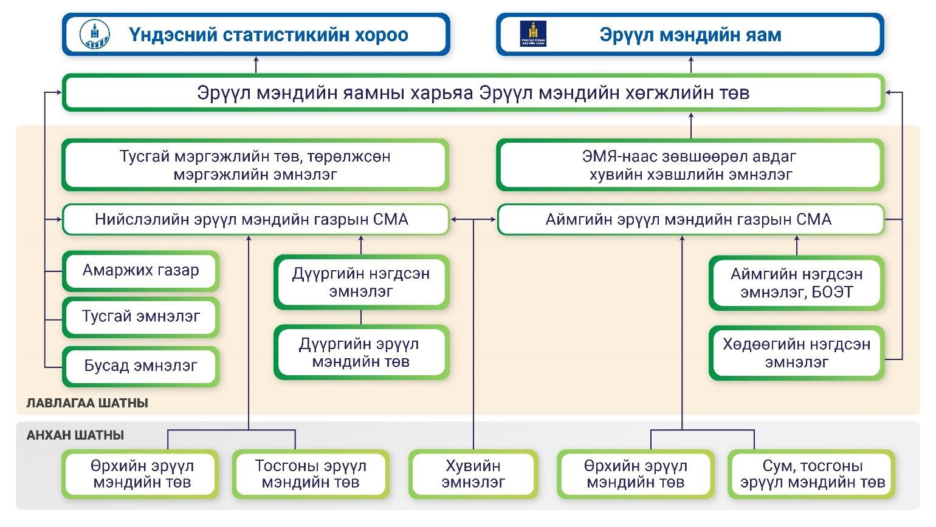
Эрүүл мэндийн салбарын танилцуулга – 2022
Эрүүл мэндийн статистикийн чиглэлээр цуглуулсан өргөн хүрээтэй мэдээллийг ашиглан 1984 онд “Монгол Улсын эрүүлийг хамгаалахын хөгжил” нэртэй статистикийн анхны эмхэтгэлийг Статистикийн төв газар, ЭМЯ-аас хамтран бэлтгэж, олон нийтийн хүртээл болгож байжээ.
Монгол Улсын Статистикийн тухай хуулийн хоёрдугаар бүлгийн 6 дугаар зүйлийн 2 дахь хэсэгт хүн ам, нийгмийн статистикийн үндсэн үзүүлэлтүүдийн хүрээг тодорхойлсон бөгөөд уг хуулийн дээрх хэсгийн з/-д Хүн амын эрүүл мэнд, эмнэлэг, эмч, өвчлөгчдийн тоо гэсэн үзүүлэлтүүдийг гаргаж байхаар заасан.
Эрүүл мэндийн статистикийн үндсэн үзүүлэлтийг дараах байдлаар ангилж болно. Үүнд: - Төрөлт
Нас баралт
Өвчлөл
Нөхөн үржихүй, гэр бүл төлөвлөлт
Эрүүл мэндийн үйлчилгээний хүртээмж
Эрүүл мэндийн байдалтай нягт холбоотой хүн ам зүйн мэдээлэл нь эрүүл мэндийн статистикийн суурь мэдээлэл болдог.

Slide 7
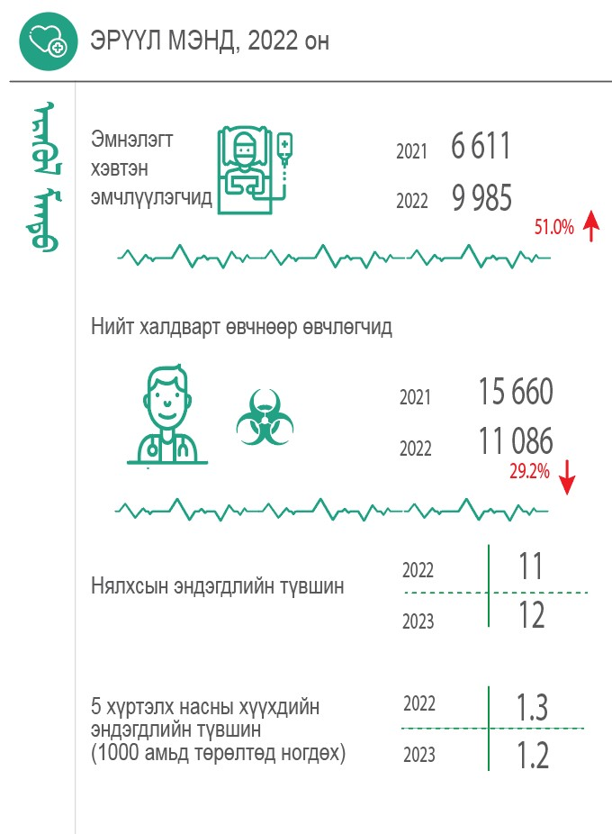

Slide 8

Эрүүл мэндийн салбарын танилцуулга – 2022
ЭРҮҮЛ МЭНД
Дүүргийн хэмжээнд 2019-2022 онд 35 200 хүн хэвтэн эмчлүүлсэн байна. Эндээс 2022 онд 9 985 хүн хэвтэн эмчлэгдсэнээс 9 783 өвчтөн эмчлүүлэн гарсан байна. Нийт 61 850 ор хоног ашигласан нь өмнөх онтой харьцуулахад 38.4 хувиар өссөн байна.
График 1. Эмнэлэгт хэвтэн эмчлүүлсэн өвчтөний тоо
ҮЗЛЭГ ОНОШИЛГОО
2020 онд нийт 544,632 үзлэг бүртгэгдсэний 261,919 (38,3%) урьдчилан сэргийлэх үзлэг байна. Энэ нь өмнөх онтой харьцуулахад 25.7 хувиар буурсан байна. Хорт хавдар 42,6%, осол гэмтэл 62,6 хувиар өссөн байдалтай байна.
Хүснэгт 1 Үзлэгийн тоо, төрөл
Нэршил |  | 2020 | 2021 | 2022
Үзлэгийн хэлбэр | Урьдчилан сэргийлэх | 261 919 | 208 354 | 217 524
 | Өвчний учир амбулаторит | 211 305 | 171 608 | 300 786
 | Гэрийн идэвхитэй үзлэг | 113 418 | 82 987 | 59 603
 | Гэрийн дуудлагын үзлэг | 1 834 | 894 | 1 346
 | Өрхийн эмчийн үзлэг | 429 733 | 349 243 | 358 651
Шинээр бүртгэгдсэн | Хорт хавдар | 101 | 144 | 34
 | Осол гэмтэл | 123 | 200 | 119
Оношний төрөл | Тохирсон | 29 | 13 | 15
 | Зөрсөн | 2 | 0 | 3

Slide 9
Эрүүл мэндийн салбарын танилцуулга – 2022
ТӨРӨЛТ, ЭНДЭГДЭЛ
Дүүргийн хэмжээнд төрөлтийн тоо 3017 байгаа нь 2019 онтой харьцуулахад 14,4 хувь харин 2020 онтой харьцуулахад 10.1 хувиар буурсан ч амьгүй төрөлтийн тоо 2019, 2020 оныхоос их байна.
Мөн 0-1 насны хүүхдийн эндэгдэл өмнөх онтой харьцуулахад 6,2 хувиар буурч, харин 1-5 насны хүүхдийн эндэгдэл 2 дахин нэмэгдэж 4 болсон байна. Мөн гэр болон хяналтгүй төрөлтийн тоо эрс багассан байна.
Хүснэгт 2 Төрөлт, эндэгдэлийн тоо
Төрөлт, эндэгдэлийн тоо |  | 2020 | 2021 | 2022
Төрөлтийн төрөл | Төрсөн эх | 3 356 | 3 017 | 2 577
 | Амьд төрсөн нярай | 3 372 | 3 049 | 2 602
 | Амьгүй төрөлт | 20 | 16 | 11
 | Гэрийн төрөлт | 10 | 5 | 9
 | Хяналтгүй төрөлт | 26 | 11 | 2
Эндэгдэлийн төрөл | 0-1 насны эндэгдэл | 32 | 30 | 30
 | 1-5 насны эндэгдэл | 2 | 4 | 3
 | Эхийн эндэгдэл | 0 | 3 | 0
График 2 Нийслэл, дүүргийн төрөлтийн харьцуулалт

Slide 10
Эрүүл мэндийн салбарын танилцуулга – 2022
НАС БАРАЛТ
2022 оны байдлаар Чингэлтэй дүүргийн хэмжээнд нийт 904 нас баралт бүртгэгдсэн нь өмнөх онтой харьцуулахад 18 хувиар буурсан байна.
График 3 Нас баралтын тоо
График 4 Нийт төрөлт болон нас баралтын харьцаа

Slide 11
Эрүүл мэндийн салбарын танилцуулга – 2022
ХАЛДВАРТ ӨВЧИН
2021 оны байдлаар халдварт өвчин Нийслэлийн хэмжээнд нийт 165,234 байгаагаас Чингэлтэй дүүрэгт 15,660 (9.5%) бүртгэгдсэн байна. Үүнээс 552 (3.5%) нь бэлгийн замын өвчин байна. Үүнээс тэмбүү 338(61.2%), заг хүйтэн 70 (12.7%), мөөгөнцөр 35 (6.3%), трихомониаз 108(19.6%) байгаа нь 2020 онтой харьцуулахад 23,6 хувиар буурсан байна.
Хүснэгт 3 Халдварт өвчиний төрөл, тоо
Төрөл/Он | 2020 он | 2021 он | 2022 он | Өсөлт/Бууралт 2020-2021
 |  |  |  | Тоо | Хувь
Халдварт өвчин | 1 455 | 15 660 | 11 086 | -4 574 | 0.3 дахин
Гепатит | 18 | 8 | 12 | 4 | 0.5 дахин
Цусан суулга | 180 | 30 | 111 | 81 | 2.7 дахин
Сальмоненнез | 10 | 0 | 9 | 9 | 9.0 дахин
Хоолны хордлого | 20 | 0 | 2 | 2 | 2.0 дахин
Менингит | 1 | 1 | 0 | -1 | -1.0 дахин
Салхин цэцэг | 126 | 16 | 84 | 68 | 4.3 дахин
Гахайн хавдар | 3 | 0 | 0 | 0 | 0.0 дахин
Улаан эсэргэнэ | 8 | 2 | 4 | 2 | 1.0 дахин
Ёлом | 5 | 2 | 2 | 0 | 0.0 дахин
Бруцеллёз | 0 | 4 | 0 | -4 | 4.0 дахин
Гар, хөл, ам | 96 | 0 | 106 | 106 | 106 дахин
Эритема | 1 | 0 | 0 | 0 | 0.0 дахин
Хачигт риккетсиоз | 1 | 0 | 0 | 0 | 0.0 дахин
Бусад | 1 | 0 | 0 | 0 | 0.0 дахин
Спирохертээр сэдээгдсэн бусад халдвар | 0 | 0 | 0 | 0 | 0.0 дахин
Ковид-19 | 29 | 14 884 | 10 192 | -4 692 | -0.3 дахин
Энтеровируст халдвар | 62 | 0 | 0 | 0 | 0.0 дахин
Тэмбүү | 368 | 338 | 171 | -167 | -0.5 дахин
Төрөлхийн тэмбүү | 2 | 1 | 0 | -1 | -1.0 дахин
Заг хүйтэн | 99 | 70 | 53 | -17 | -0.2 дахин
Сүрьеэ | 217 | 165 | 207 | 42 | 0.3 дахин
Мөөгөнцөр | 60 | 35 | 30 | -5 | -0.1 дахин
Трихомониаз | 153 | 108 | 103 | -5 | 0.05 дахин
ХДХВ/ДОХ | 0 | 0 | 0 | 0 | 0.0 дахин

Slide 12
Эрүүл мэндийн салбарын танилцуулга – 2022
ДҮГНЭЛТ
”Төрөөс эрүүл мэндийн талаар баримтлах бодлого”-ын хүрээнд “Нэн шаардлагатай мэргэшлээр эмнэлгийн мэргэжилтэн бэлтгэх, орон нутгийг эмнэлгийн мэргэжилтнээр хангах хүрээнд хүний нөөцийг төлөвлөх, сургах, урамшуулах арга хэмжээг цогцоор нь хэрэгжүүлэх” зорилтыг үнэлэх шалгуур үзүүлэлтэд эмч сувилагчийн харьцааг 2021 онд 1:1.6 болгох зорилт тавьсан бөгөөд энэ үзүүлэлт 2021 онд 1:1.0 байна.
Улсын хэмжээнд эрүүл мэндийн нийт байгууллага 2021 оны жилийн эцсийн байдлаар 4952 болж, өмнөх оноос 377 (8.2%)-гоор, 2011 оноос 2025 (69.2%)-аар тус тус нэмэгджээ.
Эрүүл мэндийн салбарт 2021 оны байдлаар нийт 58696 ажиллагчид ажиллаж, өмнөх оноос 2.2 мянга (3.9%)-аар тус тус нэмэгдсэн байна. Эрүүл мэндийн байгууллагын ажилтан өмнөх оноос нэмэгдэхэд эм зүйч 274 (10.4%)-өөр, их эмч 539 (4.3 %)-өөр, эмнэлгийн тусгай мэргэжилтэн 714 (3.3%)-өөр өссөн нь нөлөөлжээ. Нийт ажиллагчдын 82.1 хувийг эмэгтэйчүүд эзэлж байна.
Өрхийн эрүүл мэндийн төвийн нэг их эмчид ногдох хүн 2021 онд 2913 болж, 2011 оныхоос 500гаар буурсан ч, стандарт хэмжээнээс 45.7 хувиар их байна. Харин өмнөх оноос 41-ээр өссөн байна. Өрхийн эрүүл мэндийн төвийн нэг их эмчид ногдох хүнийг бүсээр харвал 2021 онд бүх бүсэд улсын дунджаас 29.7-40.4 хувиар их байна.
Эмнэлгийн орны тоо 2021 онд 35.3 мянга болж, 2011 оноос 16.3 мянга буюу 86.2 хувиар, өмнөх оноос 8.2 мянган ор буюу 30.4 хувиар нэмэгджээ.
”Төрөөс эрүүл мэндийн талаар баримтлах бодлого”-ын хүрээнд “Улсын нэгдсэн төсвөөс эрүүл мэндийн салбарт зарцуулах зардлыг 12 хувь, ДНБ-д эрүүл мэндийн салбарын санхүүжилтийн эзлэх хэмжээг 2021 он гэхэд 3.7-д хүргэх” зорилт тавьсан. ДНБ-д эрүүл мэндийн зардлын эзлэх хувь 2021 онд 1.3 болж, 2011 он болон өмнөх оноос 0.8-1.2 нэгж хувиар тус тус буурсан байна.
2021 онд нийт 72.1 мянган хүүхэд төрж, сүүлийн 10 жилийн дунджаас 7.4 хувиар, өмнөх оноос
6.0 хувиар буурчээ.
Монгол Улсын нийт төрөлтийн 50.8 хувийг Улаанбаатар хотын төрөлт эзэлж, төрөлтийн түвшин улсын дунджаас 2.1-ээр их байна. Төрөлтийн түвшинг бүс нутгаар харвал Баруун бүсийнх бусад бүсээс өндөр 22.8 байгаа нь улсын дунджаас 1.0 нэгжээр их, төвийн бүсийн төрөлт хамгийн бага 18.2 болж, улсын дунджаас 3.6-гаар бага байна.

Slide 13
Эрүүл мэндийн салбарын танилцуулга – 2022
Өсвөр насны охидын төрөлтийн түвшин 2021 онд 24 болж, 2011 он болон өмнөх оноос 4-8-аар буурчээ.
Амьгүй төрөлтийн түвшин (1000 нийт төрөлтөд ногдох) 2021 онд 6 болж, 2011 оноос 1-ээр буурч, харин өмнөх оноос 1-ээр өсжээ.
Эхийн эндэгдэл 2021 онд 68 болж, өмнөх оноос 45 (3 дахин)-аар нэмэгджээ. Эхийн эндэгдлийн харьцаа (100 000 амьд төрөлтөд ногдох) 95 болж, өмнөх оноос 65 (3.1 дахин)-аар нэмэгдсэн байна.
Нялхсын эндэгдлийн түвшин 2021 онд 12 болж, 2011 оноос 4-өөр буурч, өмнөх оныхтой адил түвшинд байна. 5 хүртэлх насны хүүхдийн эндэгдлийн түвшин 14 болж, 2011 оноос 6-гаар буурч, өмнөх оныхтой мөн адил түвшинд байна. “Эх, хүүхэд, нөхөн үржихүйн эрүүл мэнд” үндэсний хөтөлбөрийн шалгуур үзүүлэлтэд 2020 он гэхэд нялхсын эндэгдлийн түвшинг 13 болгох зорилт, 5 хүртэлх насны хүүхдийн эндэгдлийн түвшинг 15 болгох зорилт биелсэн байна.
Үр хөндөлтийн харьцаа (1000 амьд төрөлтөд ногдох) 2021 онд 168 болж, 2011 он болон болон өмнөх оноос 24-80-аар тус тус буурчээ. Нөхөн үржихүйн насны 1000 эмэгтэйд ногдох үр хөндөлтийн түвшин 2021 онд 15 болж, 2011 он болон өмнөх оноос 3-7 нэгжээр мөн л буурсан байна.
Улсын хэмжээнд 2021 онд амбулаторийн өвчлөлийн тохиолдол 2.8 саяд (давхардсан тоогоор) хүрч, 2011 оноос 1.1 сая (61.2%), өмнөх оноос 301(12.2%) тохиолдлоор тус тус өссөн байна.
Бүртгэгдсэн өвчлөлийн тохиолдлыг өвчний ангиллаар авч үзвэл улсын хэмжээнд 2021 онд халдварт бус өвчний 20.5 хувийг хоол боловсруулах тогтолцооны, 14.1 хувийг зүрх, судасны тогтолцооны, 11.9 хувийг амьсгалын тогтолцооны, 10.3 хувийг шээс бэлгэсийн тогтолцооны,
6.8 хувийг мэдрэлийн тогтолцооны өвчнүүд тэргүүлж байна.
Улсын хэмжээнд халдварт өвчнөөр өвчлөгчид 2021 онд 576.0 мянга болж, өмнөх оны мөн үеэс 542.6 мянга (17.3 дахин)-аар нэмэгдэхэд коронавирусийн халдварын 561.2 мянган (97.4%) тохиолдол бүртгэгдсэн нь нөлөөлжээ. Бүртгэгдсэн нийт халдварт өвчнөөс коронавирусийн халдварын 542.6 мянган тохиолдлыг хасаж үзвэл, бусад халдварт өвчний тоо 14.8 мянгад хүрч буурсан нь өмнөх онуудтай харьцуулбал, хамгийн бага үзүүлэлттэй байна.
2021 онд коронавирусийн халдвараас бусад төрлийн халдварт өвчин өмнөх оноос бүгд буурсан байна. Тухайлбал, гэдэсний халдварт өвчнүүд 4141 (78.7%)-ээр, үүний дотор гар, хөл, амны өвчнөөр өвчлөгчид 1960 (93.5%)-аар, амьсгалын замын халдварт өвчнүүд 4028 (59.5%)аар, цусаар дамжих халдварт өвчин 119 (54.6%)-өөр, вируст хепатитаар өвчлөгчид 222 (62.9%)оор, бэлгийн замаар дамжих халдварт өвчнөөр өвчлөгчид 6817 (42.2%)-гоор, зоонозын халдварт өвчнөөр өвчлөгчид 180 (62.9%)-аар, мөөгөнцрөөр өвчлөгчид 1963 (57.9%)-аар тус тус буурчээ.

Slide 14
Эрүүл мэндийн салбарын танилцуулга – 2022
Монгол Улсад хүн амын нас баралт 2021 онд 19.9 мянга болж, 2011 оноос 2.8 мянган (16.4%) хүнээр, өмнөх оноос 4.0 мянган (25.2%) хүнээр нэмэгдсэн байна. Уг өсөлтөд ковид-19 халдвараас гадна зүрх судасны болон амьсгалын тогтолцооны өвчний нас баралт өссөн нь голлон нөлөөлжээ.
Эрэгтэйчүүдийн нас баралтын түвшин эмэгтэйчүүдийнхтэй харьцуулахад өндөр хэвээр байгаа бөгөөд сүүлийн 10 жилийн дунджаар харвал 1000 хүнд ногдох эрэгтэйчүүдийн нас баралт эмэгтэйчүүдээс 2.5-аар их байна. Хүн амын нас баралтыг насны бүлгээр авч үзэхэд 2021 онд 6.1 хувь нь 0-14 насны иргэд, 6.2 хувь нь 15-34 насны иргэд, 23.5 хувь нь 35-54 насны иргэд, 64.2 хувь нь 55, түүнээс дээш насны иргэд байна.
Хүн амын нас баралтын түвшинг зонхилох шалтгаанаар харвал 2021 онд зүрх судасны тогтолцооны өвчин тэргүүлж 18.9 болсон нь 2011 оноос 4.6-гаар буурч, өмнөх оноос 2.7-гоор өсжээ. Нас баралтын 2 дахь шалтгаан болсон хавдрын өвчлөлийн түвшин 2021 онд 12.9 болж, 2011 оноос 0.3-аар буурч, өмнөх оныхтой адил түвшинд байна. Гэмтэл хордлого ба гаднын шалтгаант бусад эмгэг, хоол боловсруулах тогтолцоо, 2011 оноос 2.5-аар буурсан ч, өмнөх оноос 0.7-гоор өсжээ. Харин амьсгалын тогтолцооны өвчний шалтгаант нас баралтын түвшин 2011 он болон өмнөх оноос 0.4-1.1-ээр тус тус өссөн байна.
Нас баралтын түвшин 2021 оны байдлаар бүх өвчний төрөлд эрэгтэйчүүд эмэгтэйчүүдээс их бөгөөд гэмтэл хордлого ба гаднын шалтгаант болон амьсгалын тогтолцооны өвчнөөр нас баралтын түвшин эмэгтэйчүүдээс 31.3 хувиас 3.9 дахин их байна.

